Slide 1
4. Interfaces voorbeeld met president
H17. Interfaces

Slide 2
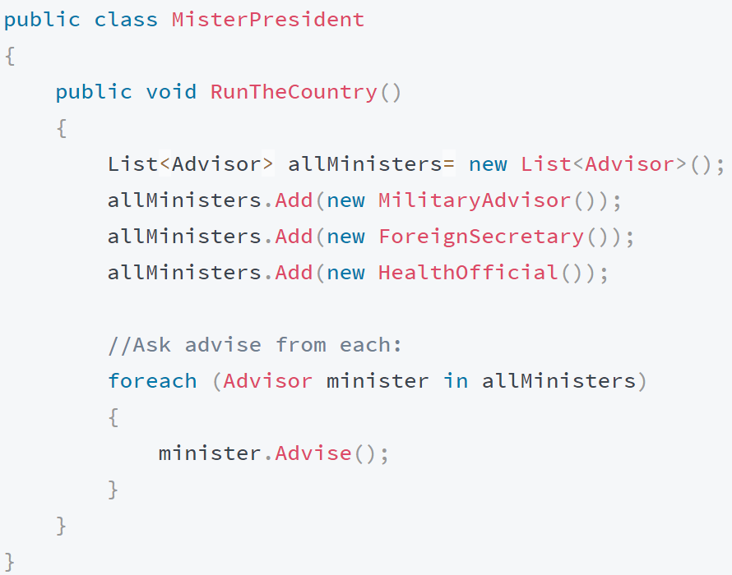
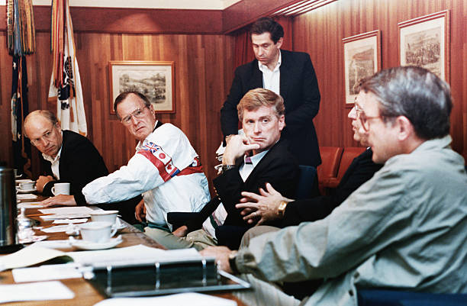
The Presidents advisors demo

Slide 3
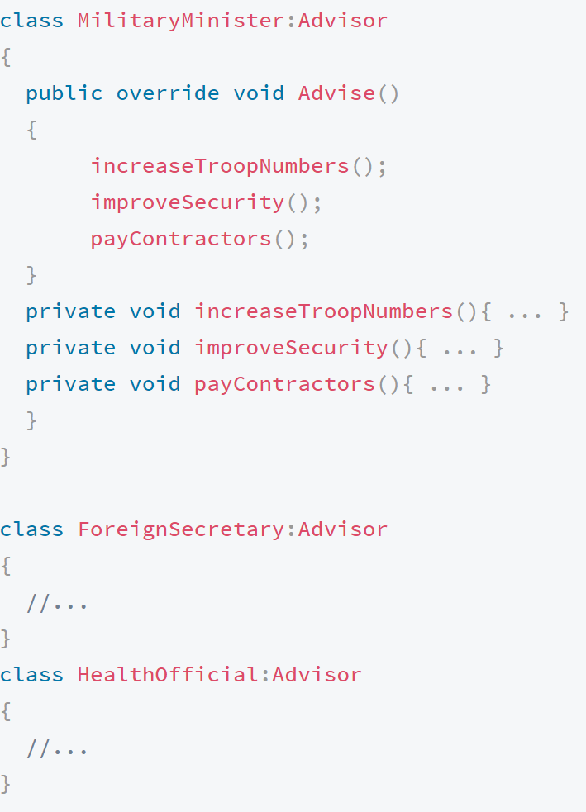
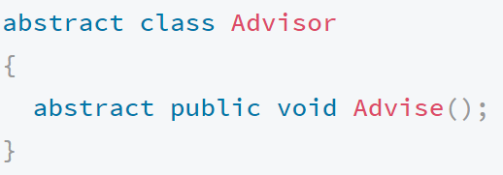
Probleem:
Adviseurs MOETEN childklassen van Advisor worden:

Slide 4

Probleem:
Adviseurs MOETEN childklassen van Advisor worden:
Don’t tell us what we are!
#noabstractparent

Slide 5

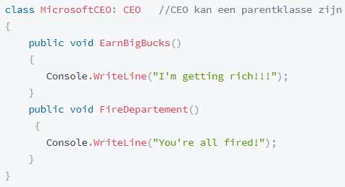
Probleem:
Deze ceo kan geen adviseur worden ☹

Slide 6
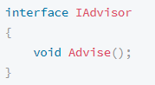
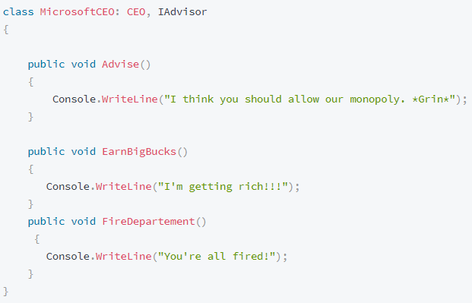

Interfaces to the rescue
Adviseurs kunnen oude ‘job’ (parent-klass) behouden:

Slide 7
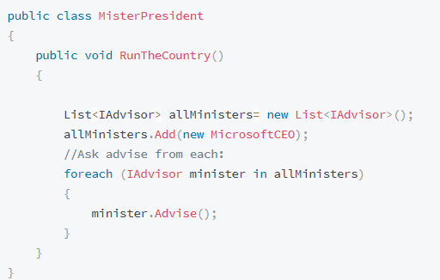
President
President aanpassen: IAdvisor gebruiken i.p.v. Advisor

Slide 8
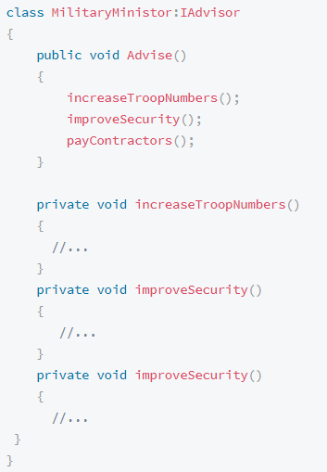
Bestaande ministers zijn snel aangepast

Slide 9
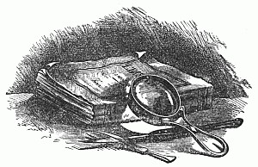
Interfaces in praktijk
Een meme-detective verhaal

Slide 10
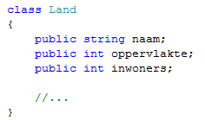
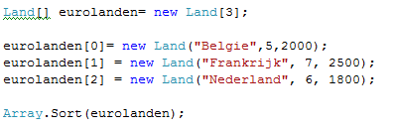

Hoe kan je objecten sorteren???

Slide 11
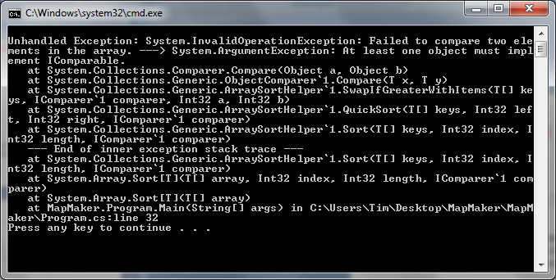
Hoe moet Sort() een object sorteren?
“Failed to compare two elements in the array =>... At least one object must implement IComparable”

Slide 12

Hoe moet Sort() een object sorteren?
IComparable
“Failed to compare two elements in the array =>... At least one object must implement IComparable”

Slide 13
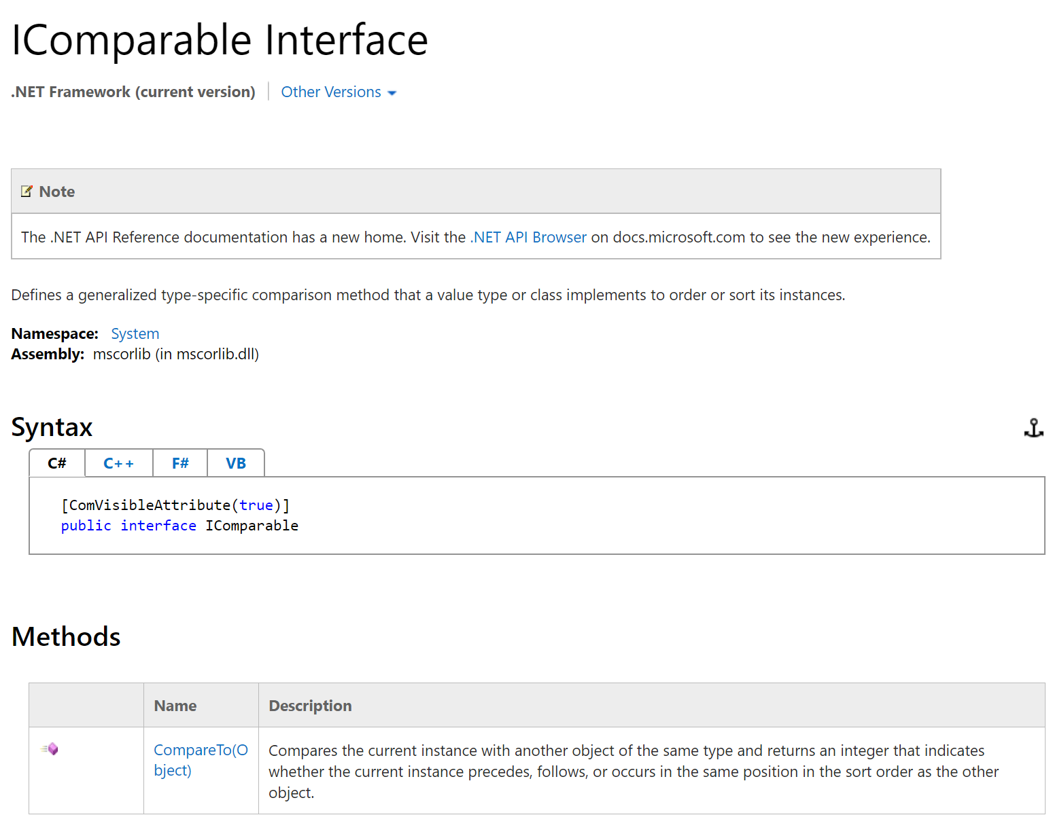
Sort gebruikt IComparable
Sort() gaat er van uit dat array-elementen die hij moet sorteren IComparable interface implementeren:
https://msdn.microsoft.com/en-us/library/system.icomparable(v=vs.110).aspx

Slide 14

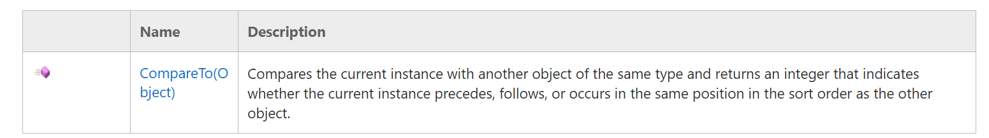

Sort gebruikt IComparable
Sort() gaat er van uit dat array dat hij moet sorteren IComparable interface implementeert:

Slide 15
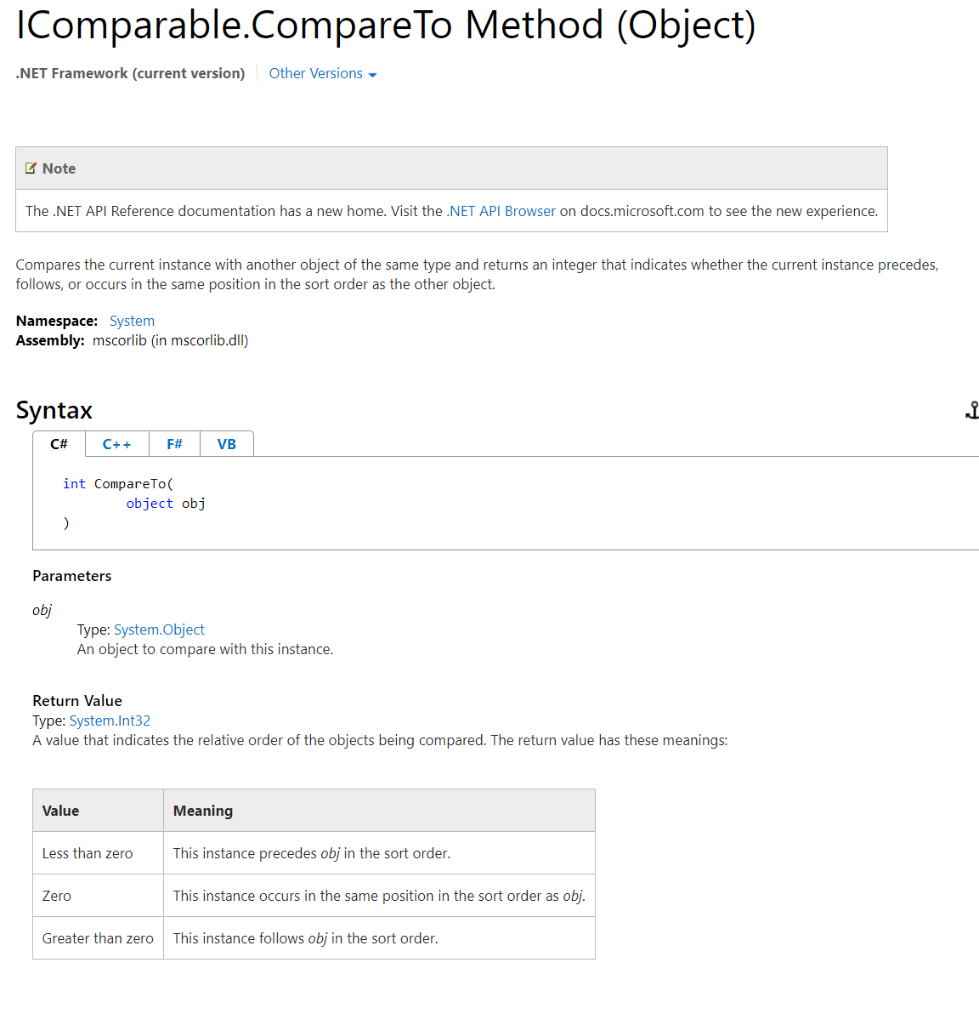
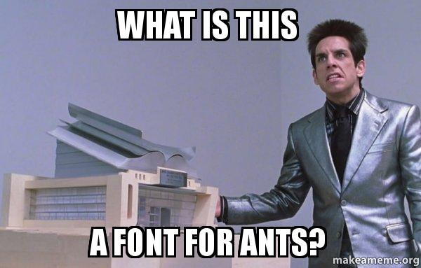
CompareTo() method in IComparable

Slide 16
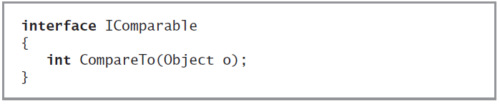
IComparable
IComparable is een verrassend eenvoudige inteface
Bevat 1 definitie voor een CompareTo() methode
Deze methode vergelijkt het huidige object met het doorgegeven object en geeft een int terug:

Slide 17
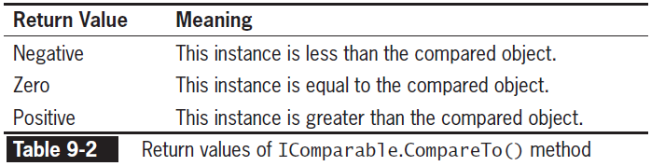
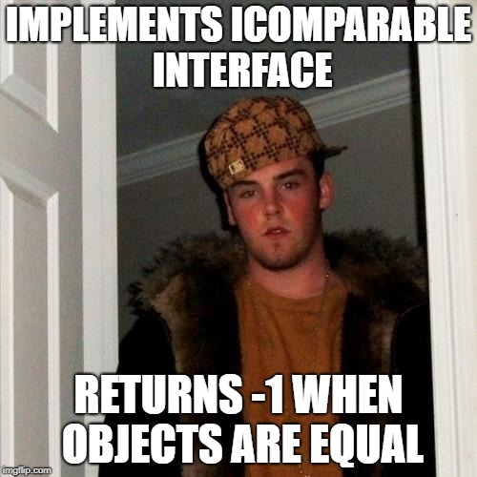
IComparable
CompareTo() waarheidstabel zoals je liefst implementeert volgens .NET:

Slide 18
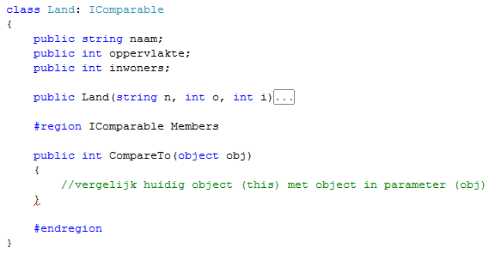
Implementatie IComparable in eigen klasse

Slide 19
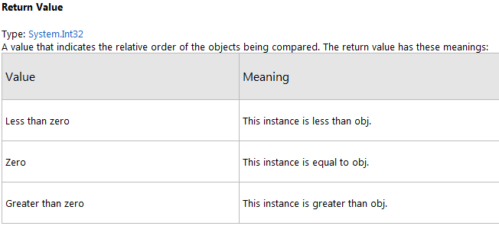
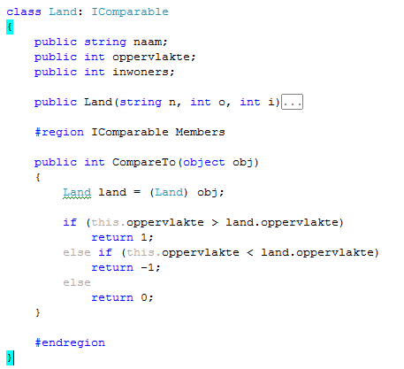
CompareTo implementatie
Sorteren op oppervlakte

Slide 20
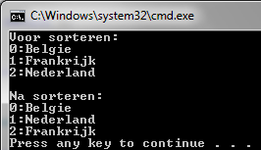
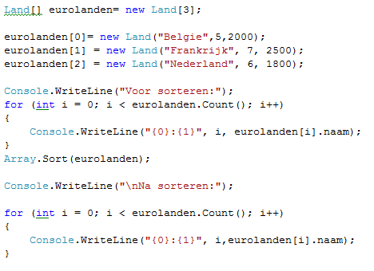

Werking nu:

Slide 21
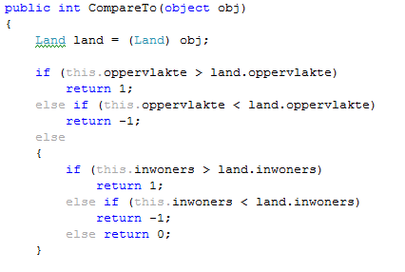

En zo voort:
Indien oppervlakte gelijk is: sorteren op inwoners

Slide 22
Interfaces everywhere in .NET
Most popular interfaces:
IEnumerable (and IEnumerable): for use with foreach and LINQ
IDisposable: for resources requiring cleanup, used with using
IQueryable: lets you execute requests against queriable data sources.
INotifyPropertyChange : For data binding to UI classes in WPF, winforms and silverlight
IComparable and IComparer: for generalized sorting
IEquatable and IEqualityComparer: for generalized equality
IList and ICollection: for mutable collections
IDictionary: for lookup collections
(ter info. Moet je niet weten)

Slide 23
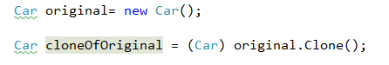
ICloneable
ICloneable zorgt ervoor dat we objecten kunnen clonen (= exacte copy maken).
Voorbeeld:

Slide 24
Uitgewerkt voorbeeld
http://www.codeguru.com/csharp/csharp/cs_syntax/interfaces/article.php/c7563
Gebruik interfaces, is/as

Slide 25
Alles in een voorbeeld
Zie volgende les voor een uitgewerkte applicatie met Interfaces en overerving

Slide 26
Polymorfisme + interface= WIN

Slide 27
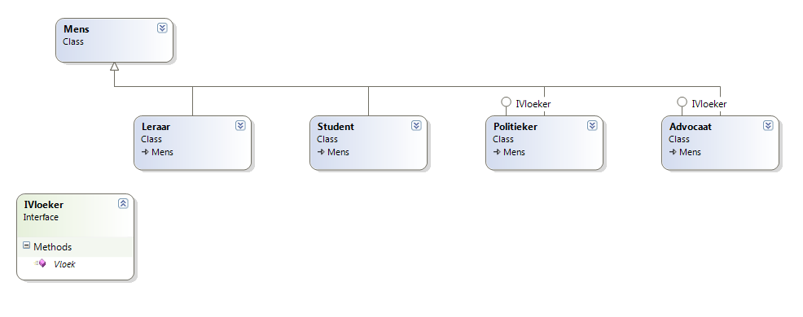
Gebruik eigen interfaces
Mens zegt “Hoi” bij Spreek
Politieker zegt “Godvermiljaardedeju” bij Vloek
Advocaat zegt “Shiiiit” bij Vloek

Slide 28
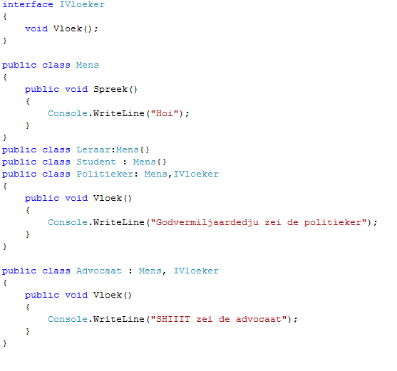
Gebruik eigen interfaces

Slide 29
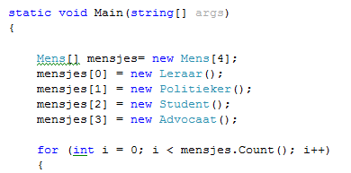
Probleem
????
We willen hier enkel de mensen laten Vloeken die dat kunnen…..

Slide 30
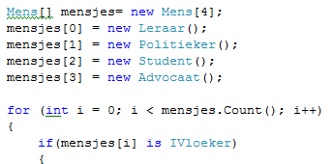
Oplossing
Eerst vragen of object Interface heeft mb Is operator:

Slide 31
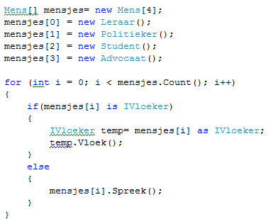
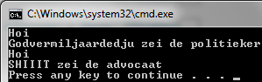
Oplossing
Indien huidige object IVloeker implementeert, object tijdelijk beschouwen als Ivloeker-object (polymorfisme met as operator):

Slide 32
Meer info
Slides gemaakt door
Tim Dams (ziescherp.be), AP Hogeschool opleidingen elektronica-ict en toegepaste informatica
Sommige slides gebaseerd of gekopieerd van slidedecks van:
Programmeren in C# door Douglas Bell en Mike Parr (vert. Kris Hermans)
Microsoft Visual C# 2015: An Introduction to Object-Oriented Programming door Joyce Farrell
E.a.
Slides mogen aangepast worden, op voorwaarde dat deze slide steeds achteraan de slidedeck staat.

